Slide 1

离散数学-图论
Discrete Mathematics
主讲教师：王君义
联系方式：junyiwang@sdu.edu.cn

Slide 2
01
图
02
路与连通
第八章
图-基本概念
03
最 短 路
04
有向图
05
图的矩阵表示

Slide 3
图
第八章 §1
定义1 设V是一个非空集合，E是一个V中元素的无序对构成的多重集，有序对G＝〈V，E〉称为一个图，其中，V称为顶点集，其元素称为顶点或点，E称为边集，其元素称为边．
以上定义的图也称为无向图．
由元素u，v构成的无序对用uv或（u，v）表示，也可用一个字母(通常是带或不带下标的e)表示．

Slide 4
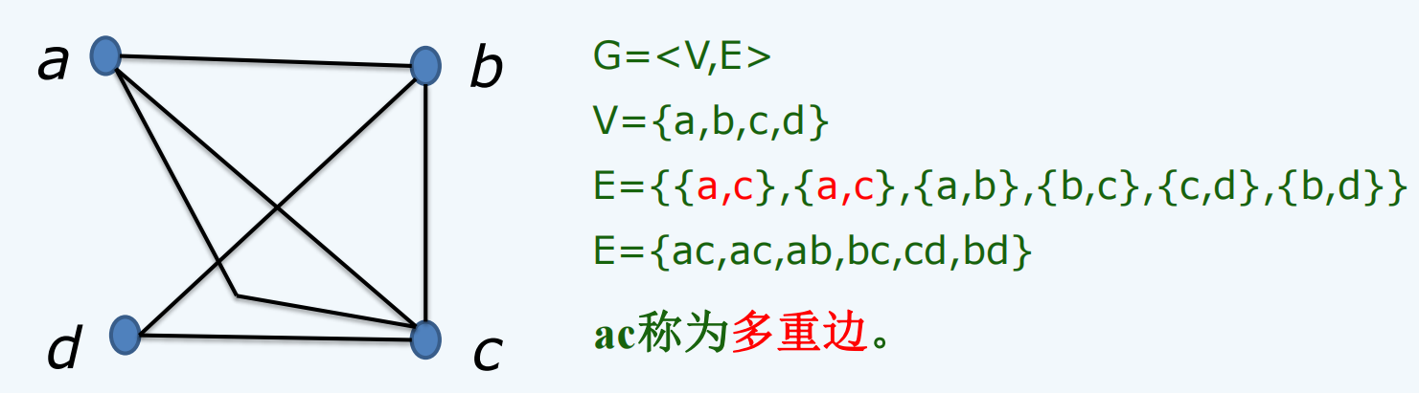
图
第八章 §1
例1 设V＝｛v1，v2，v3，v4｝，E＝｛v1v3，v2v4，v4v4，v3v4｝ 则G＝〈V，E〉是一个图．
用V(G)表示G的顶点集，E(G)表示G的边集

Slide 5
图
第八章 §1
定义２ 设G是一个图，u，v∈V(G)，e＝uv∈E(G)，称u，v为边e的端点，e为连接u，v的边，并称顶点u，v与边e彼此关联．

Slide 6
图
第八章 §1
v1，v3是e1的端点，v2，v4是e2的端点，v4是e2，e3，e4的端点；与v4相关联的边是e2，e3，e4，与v3相关联的边是e1，e3，与v1，v3相关联的边是e1．

Slide 7
图
第八章 §1
定义３ 在任意图中，同一条边关联的两点，称为相邻点，同一个点关联的诸边称为相邻边．
v1，v3是相邻的，
v1，v4不相邻，
e2，e3，e4是相邻的，
e1，e2不相邻．

Slide 8
图
第八章 §1
定义４ 设G是一个图，若e∈E(G)的两端点重合为一点，即e＝uu，则称e为自环．若uv∈E(G)的重复度＞1，则称uv是多重边．
e1，e2是自环
cd是多重边

Slide 9
图
第八章 §1
定义５ 设G是一个图，v∈V(G)，与v相关联的边数(自环计算两次)称为v的度数，记为dG(v)或简记为d(v)．度数为０的点称为孤立点，度数为1的点称为悬挂点，度数为奇数的点称为奇顶点，度数为偶数的点称为偶顶点．
图G中顶点的最小度数记为δ(G)，最大度数记为△(G)

Slide 10
图
第八章 §1
d(a)＝４，d(b)＝３，
d(c)＝３，d(d)＝２，
δ＝２，△＝４．

Slide 11
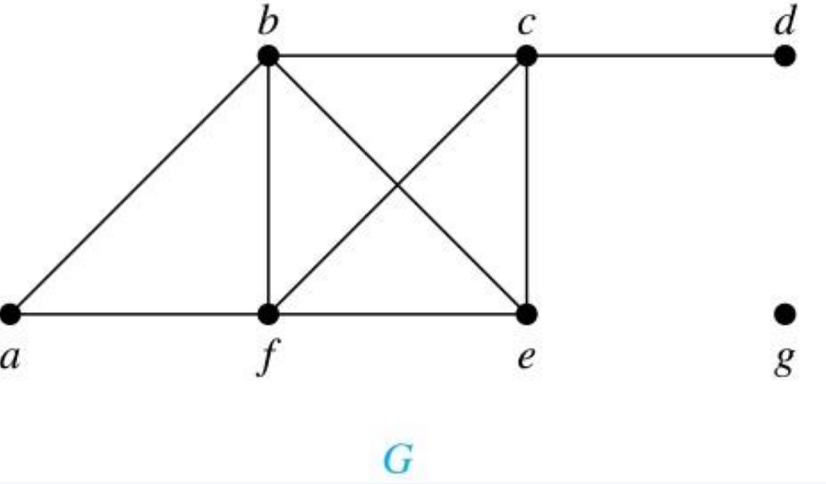
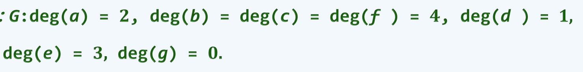
图
第八章 §1

Slide 12
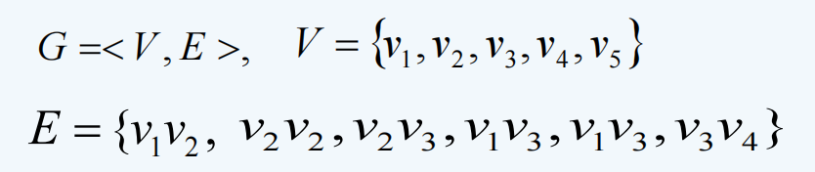
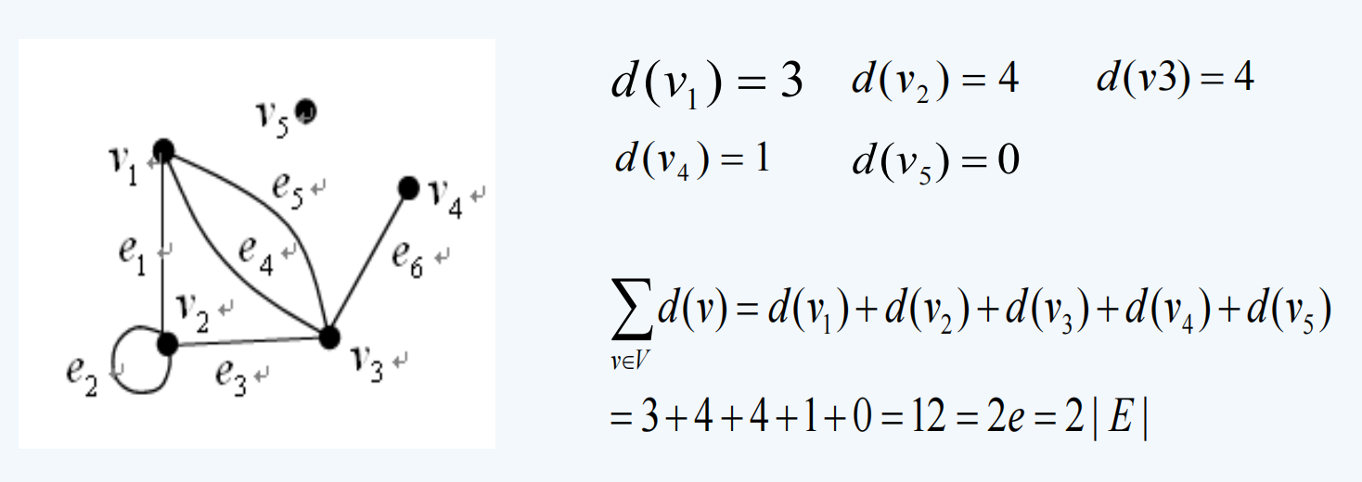
图
第八章 §1

Slide 13
图
第八章 §1
定义６ 设G是图，若V(G)，E(G)均是有限集，则称G为有限图．
并用υ(G)或υ表示图G的点数，ε(G)或ε表示图G的边数．

Slide 14
图
第八章 §1
定理1（握手引理） 对任一图G，有 ．
证明 由于在计算度数时G中每条边均提供２度，故总度数必为边数的两倍，即
推论 任意图中奇顶点的个数必为偶数．

Slide 15
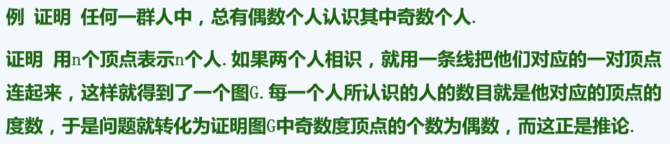
图
第八章 §1
例２ 在一次围棋比赛中，下过奇数盘棋的人数是偶数．
以参加比赛的人为顶点，若两人下过n盘棋则在相应的两顶点之间连n条边，这样便构成一个图，每人在比赛中下过的棋的盘数即为相应顶点的度数，由推论，该图中奇顶点数为偶数，即下过奇数盘棋的人数为偶数．

Slide 16
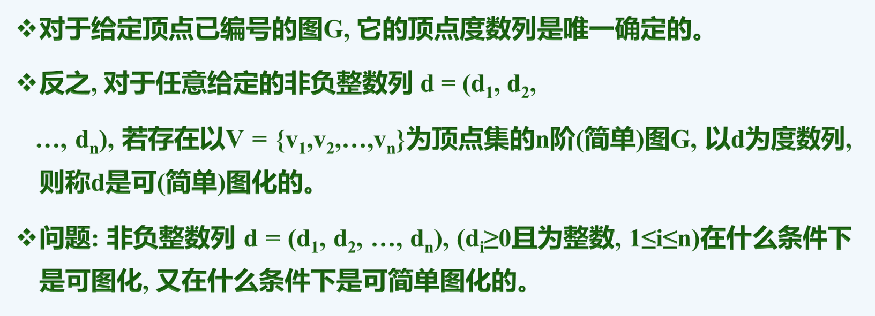
图
第八章 §1

Slide 17
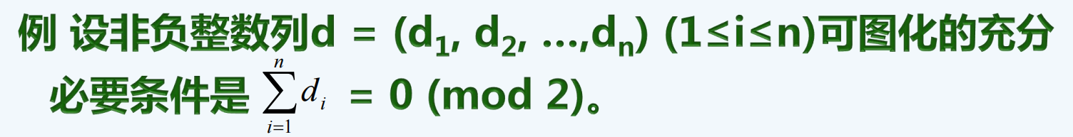
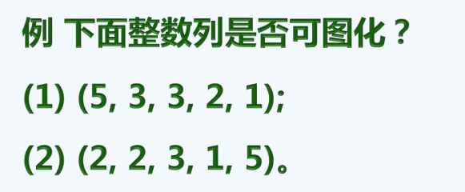
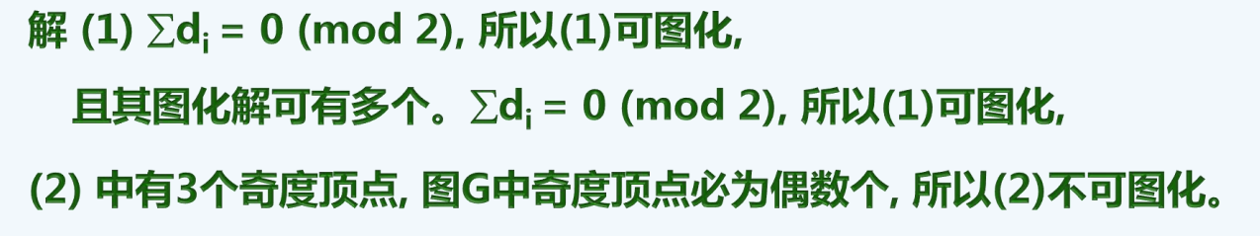
图
第八章 §1

Slide 18
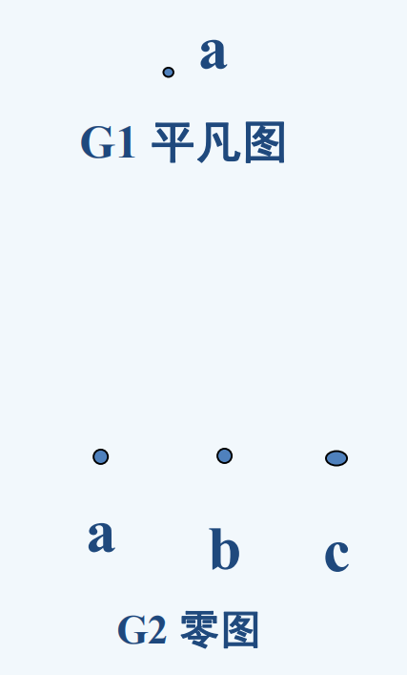
图
第八章 §1
定义７ 设G是一个图
（１）如果υ＝1，ε＝０，称G是平凡图．
（２）如果ε＝０，称G是零图．
（３）不含多重边和自环的图称为简单图．
（４）含有多重边的图称为多重图．
（5）既含有多重边又有自环的图称为伪图．

Slide 19
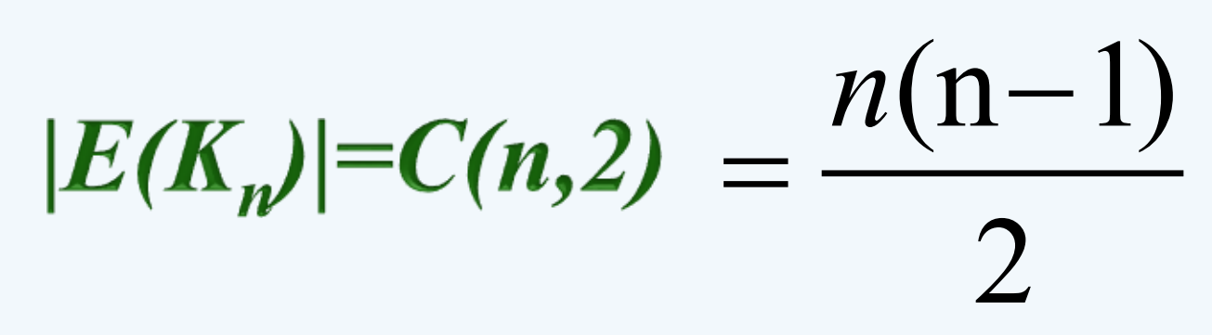
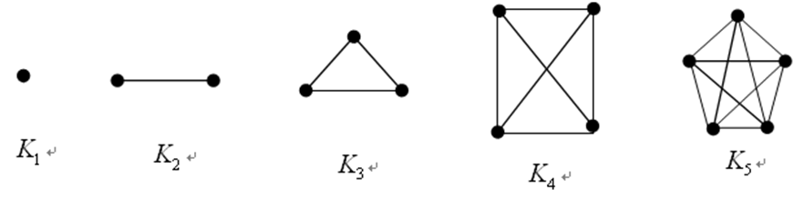
图
第八章 §1
定义８ 设G是一个简单图，如果G中任意两顶点之间均有边相连，则称G为完全图，具有n个顶点的完全图记为K_{n}．
n个顶点的完全图的边数是？

Slide 20
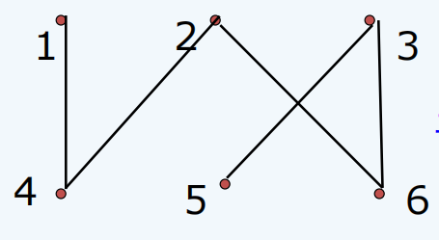
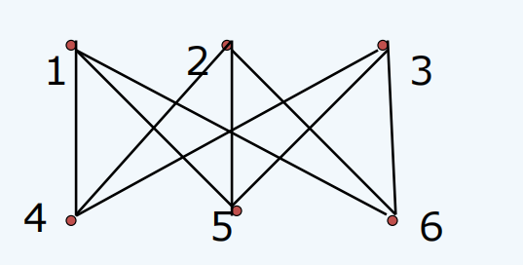
图
第八章 §1
定义９ 设G是一个图，如果存在V(G)的子集 V₁，V₂ 使得 V₁∪V₂＝V(G)，V₁∩V₂＝∅，且V₁中任意两点不相邻，V₂中任意两点也不相邻，则称G为二分图，并称｛V₁，V₂｝为G的一个二划分，进一步地，若V₁中每一点皆与V₂中所有点相邻，则称G为完全二分图，且当 |V₁|＝m，|V₂|＝n时，将其记为K_{m,n}．

Slide 21
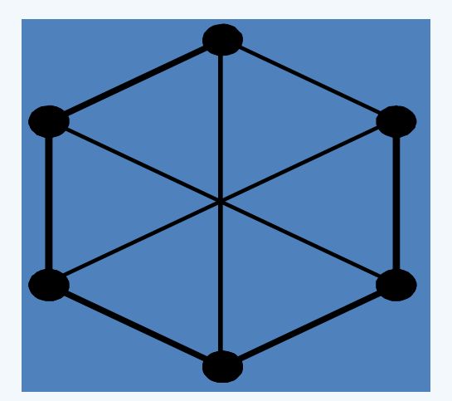
图
第八章 §1
定义10 设G是一个图，k是一个常数，若G中每个顶点的度数均为k，则称G为k次正则图．
平凡图、零图、简单图、多重图、完全图、二分图、完全二分图、k次正则图

Slide 22
图
第八章 §1
平凡图、零图、简单图、多重图、完全图、二分图、完全二分图、k次正则图

Slide 23
图
第八章 §1
平凡图、零图、简单图、多重图、完全图、二分图、完全二分图、k次正则图

Slide 24
图
第八章 §1
定义11 设G，Ｈ是两个图，如果V(H)⊆V(G)，E(H)⊆E(G)，则称Ｈ是G的子图，记为H ⊆G．若H ⊆G且Ｈ≠G称Ｈ是G的真子图，记为H⊂G．若H ⊆G且V(H)=V(G)，称Ｈ是G的生成子图．
图1.5(b)是图1.5(a)的生成子图，图1.5(c)是图1.5(a)的子图，图1.5(d)不是图1.5(a)的子图．

Slide 25
图
第八章 §1
定义12 设G是一个图，E₁⊆E(G)，以E₁为边集，E₁中边的端点全体为顶点集构成的子图，称为由E₁导出的G的子图(边导出子图)，记为G(E₁)．又设V₁⊆V(G)，以V₁为顶点集，端点均在V₁中的边的全体为边集，构成的子图，称为由V₁导出的G的子图(点导出子图)，记为G(V₁)．

Slide 26
图
第八章 §1
例如，设G是由图1.6(a)给出的图，则图1.6(b)是G的边ab，bc，ce导出的子图，图1.6(c)是G中点a，b，c，d导出的子图．

Slide 27
图
第八章 §1
定义13 设G是具有n个顶点的简单图，从这n个顶点构成的完全图K_{n}中删去G的所有边，但保留顶点集V(G)所得到的图称为G的补图，简称G的补，记为～G．
图1.7(b)是图1.7(a)的补．

Slide 28
图
第八章 §1
在一个图中，顶点的位置，边的长度及形状是不加考虑的，例如图1.8(a)与图1.8(b)粗看起来似乎不相同，但实际上是同一个图．

Slide 29
图
第八章 §1
定义14 设G，H是两个图，若存在双射（一一映射）
θ：V(G)→V(H)
ψ：E(G)→E(H)
使得当且仅当e＝uv时，ψ(e)＝ θ(u)θ (v)，则称G，H是同构的，记为G H，而有序对<θ, ψ> 称为G与H之间的一个同构映射或同构．

Slide 30
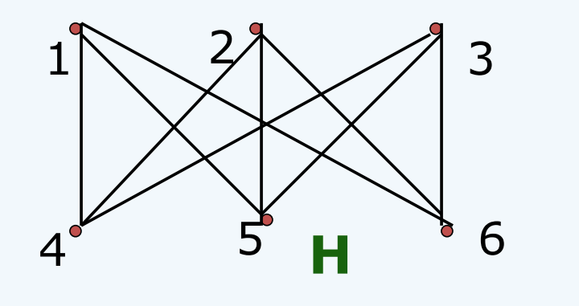
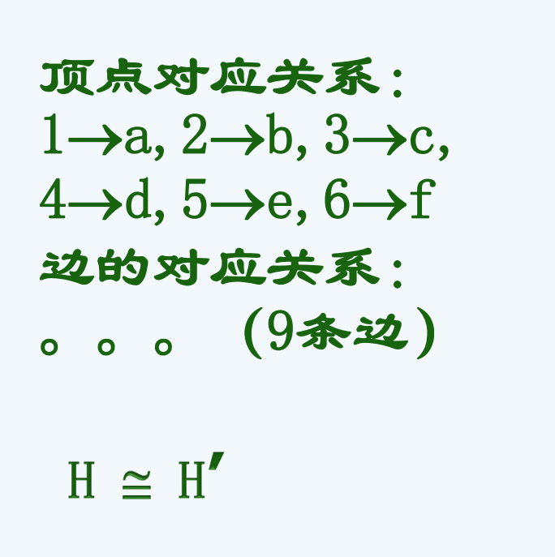
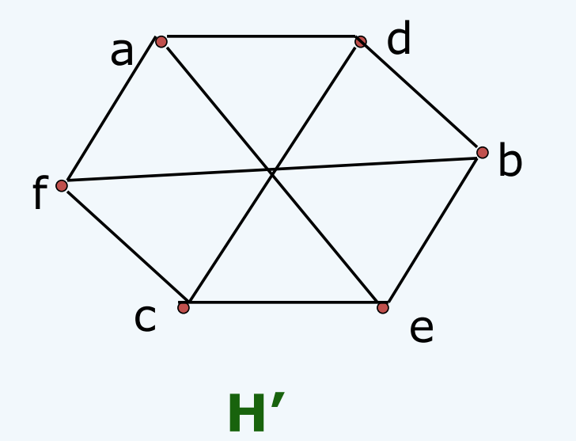
图
第八章 §1

Slide 31
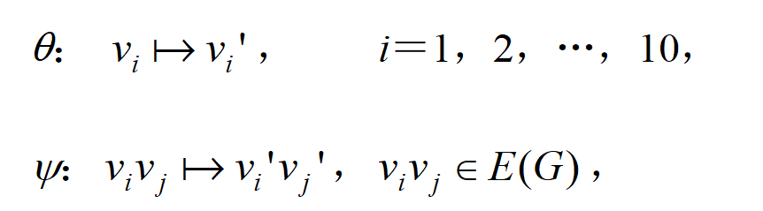
图
第八章 §1

Slide 32
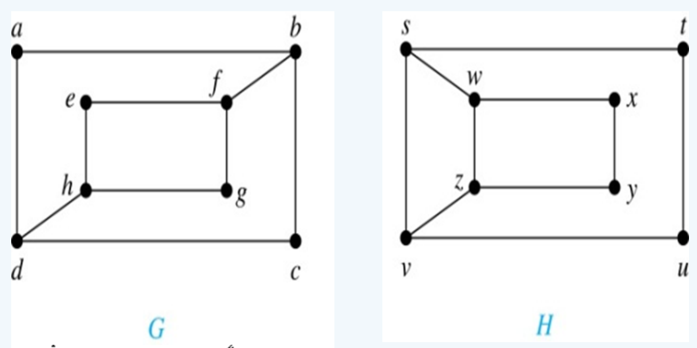
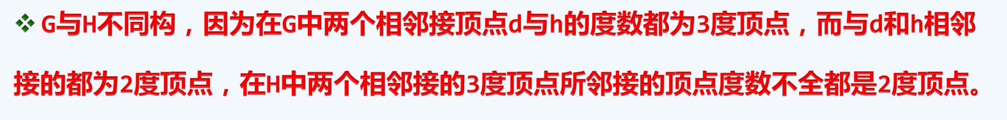
图
第八章 §1

Slide 33
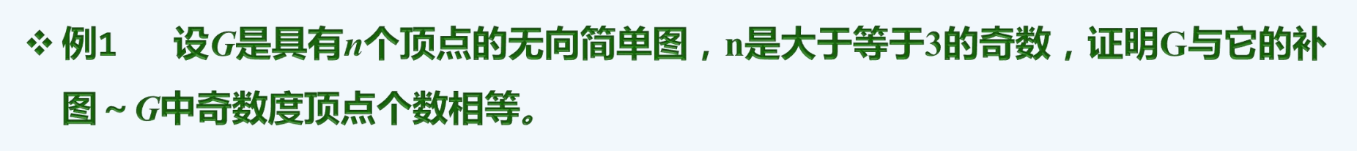
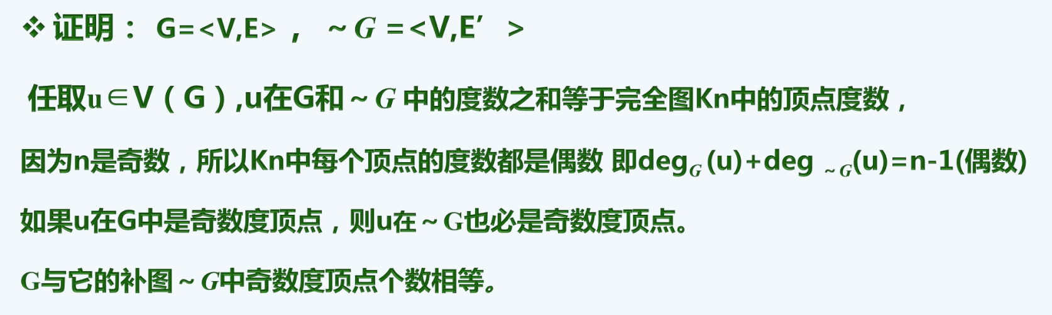
图
第八章 §1

Slide 34
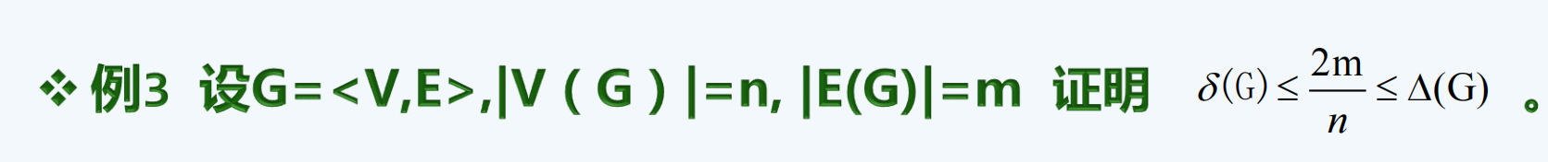
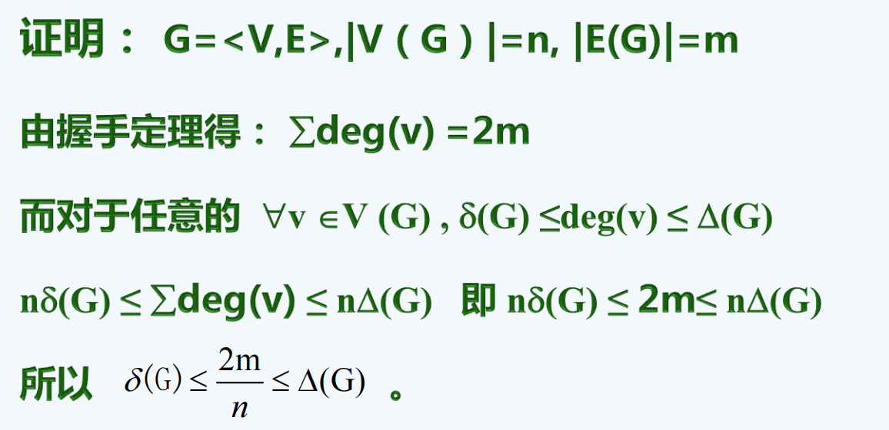
图
第八章 §1

Slide 35
图
第八章 §1
作业：习题1 2，4，8，9

Slide 36
01
图
02
路与连通
第八章
图-基本概念
03
最 短 路
04
有向图
05
图的矩阵表示

Slide 37
路与连通
第八章 §2
定义1 图G的一个非空点、边交替序列 W＝v₀e₁v₁ e₂ v₂…e_{k} v_{k}
称为一条从v₀到v_{k}的路径或(v₀，v_{k})-路径，其中，v_{i-1}，v_{i}是e_{i}的端点
(1≤i≤k)．
称v₀为W的起点，v_{k}为W的终点，v_{i} (1≤i≤k－1)为W的内点，k为W的
路长．

Slide 38
路与连通
第八章 §2
在图中，v₁e₁v₂e₅v₄e₇v₄e₅v₂e₂v₁e₄v₃是一条从v₁到v₃的路径，
路长为6．

Slide 39
路与连通
第八章 §2
若W＝v₀e₁v₁e₂v₂…e_{k}v_{k}是一条(v₀，v_{k})-路径，W逆转后得到的点、边交替序列 v_{k}e_{k}…v₂e₂v₁e₁v₀ 必为一条(v_{k}，v₀)-路径，这条路径可记为W⁻¹．
路径W的部分相连项构成的子序列 v_{i}e_{i}v_{i+1}…e_{j}v_{j}，０≤i≤ｊ≤k
也必构成一条路径，这条路径称为W的节．
W可以与另一条路径 W ' ＝v_{k}e_{k+1}v_{k+1}…e_{l}v_{l}也为一条路径，将W与W ' 衔接在一起便得一条新路径，该路径可记为WW ' ．

Slide 40
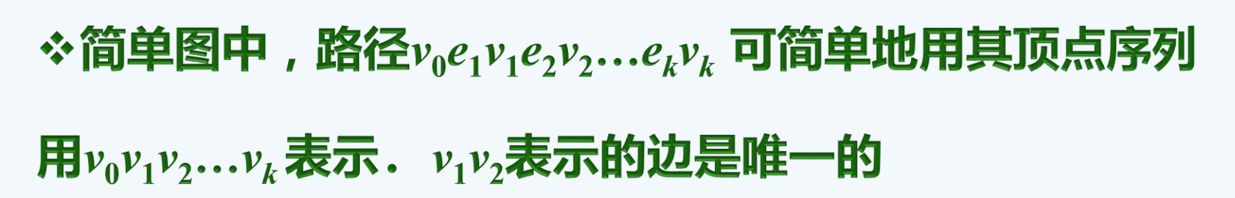
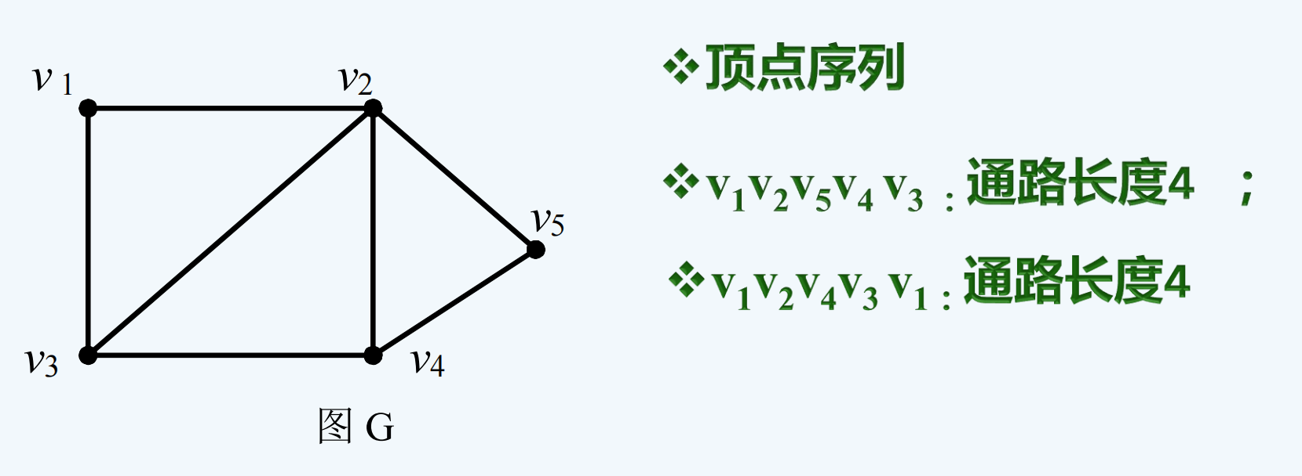
路与连通
第八章 §2

Slide 41
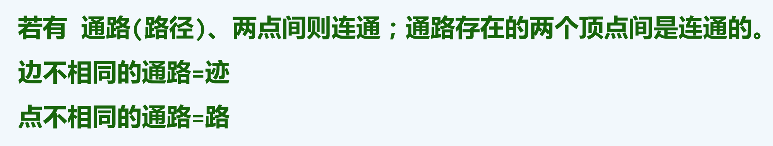
路与连通
第八章 §2
定义２ 设v₀e₁v₁e₂v₂…e_{k}v_{k}为图G中的一条路径，若边e₁，e₂，…，e_{k}互不相同，则称该路径为迹（简单通路）；若点v₀，v₁，…，v_{k}互不相同，则称该路径为路．

Slide 42
路与连通
第八章 §2
定义３ 设v₀e₁v₁e₂v₂…e_{k}v_{k}是图G中的一条路径且k≥1，如果v₀＝v_{k}，则称该路径为闭路径，否则称为开路径．
特别地，若v₀e₁v₁e₂v₂…e_{k}v_{k}是一条迹，k≥1，当v₀＝v_{k}时称为闭迹，否则称为开迹．闭迹也称为回路．

Slide 43
路与连通
第八章 §2
定义４ 设v₀e₁v₁e₂v₂…e_{k}v₀是一条闭迹，如果v₀，v₁，…，v_{k-1}互不相同，则称该闭迹为圈或k圈，且当k为偶数时称为偶圈，k为奇数时称为奇圈．

Slide 44
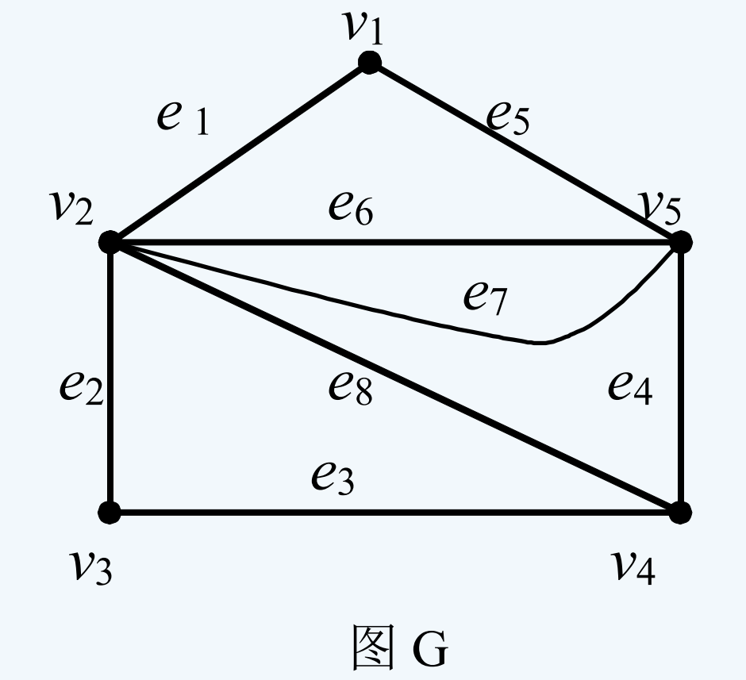
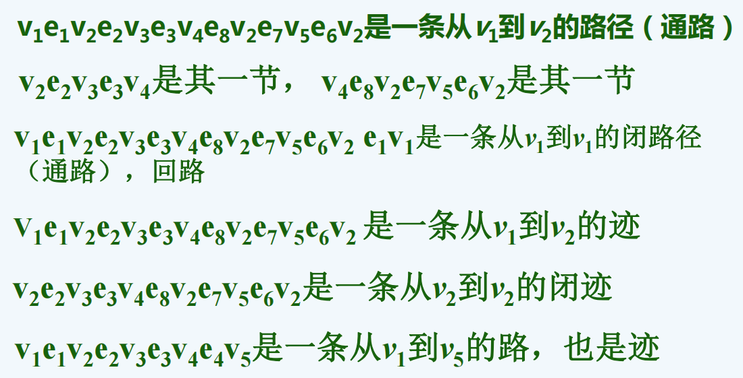
路与连通
第八章 §2

Slide 45
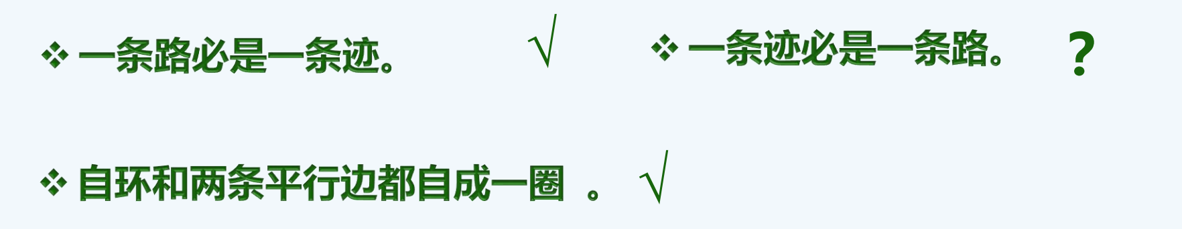
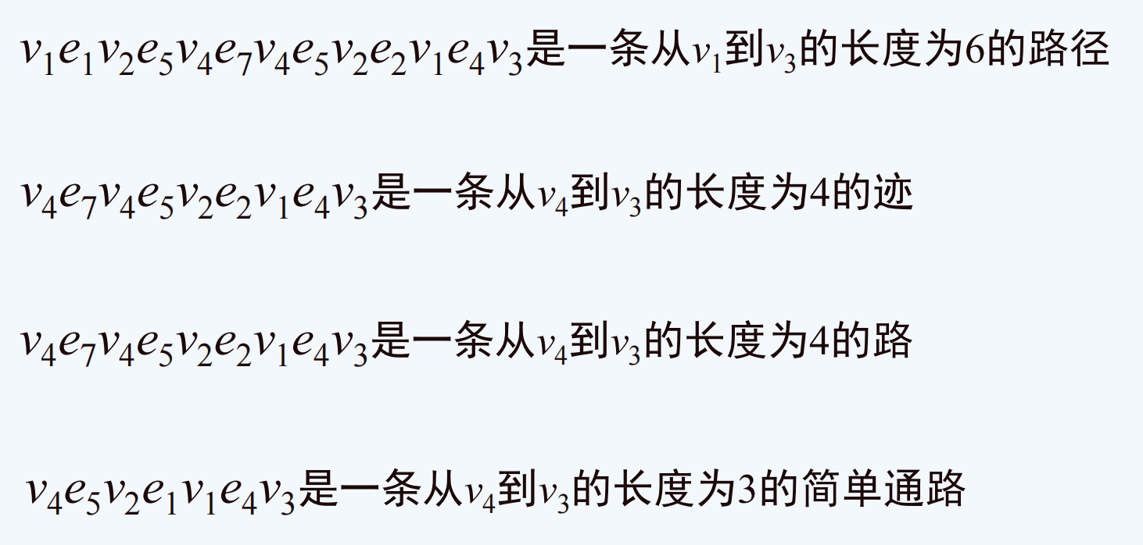
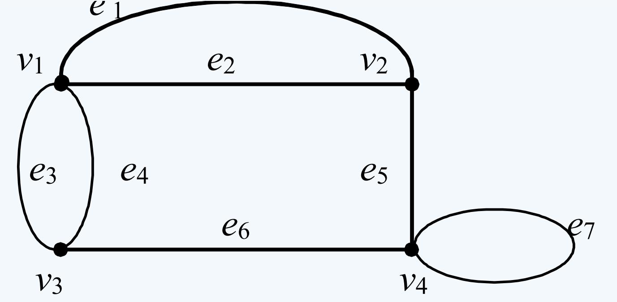
路与连通
第八章 §2
√
√
×
√

Slide 46
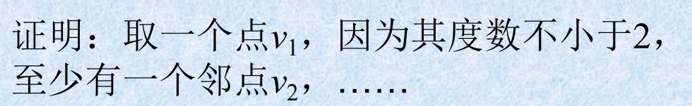
路与连通
第八章 §2
定理1 若图G中每个顶点度数至少为２，则G中必含有圈．

Slide 47
路与连通
第八章 §2
定义５ 设G是一个图，u，v∈V(G)，如果存在从u到v的路，则称u，v是相连的或连通的，若G中任意两点都连通，则称图G是连通的．
图G中顶点之间的连通关系是一个等价关系
根据该关系可将V(G)划分成一些等价类V₁，V₂，…，V_{n}，每个V_{i}导出的子图G(V_{i})称为G的一个连通分支
G的连通分支数通常用ω(G)表示，显然
G是连通的 ⇔ ω(G)＝1．

Slide 48
路与连通
第八章 §2
设e是图G的一条边，如果
ω(G－e)＞ω(G)，
则称e是G的割边．

Slide 49
路与连通
第八章 §2
图2.3(a)有３个连通分支，图2.3(b)有２个连通分支．

Slide 50
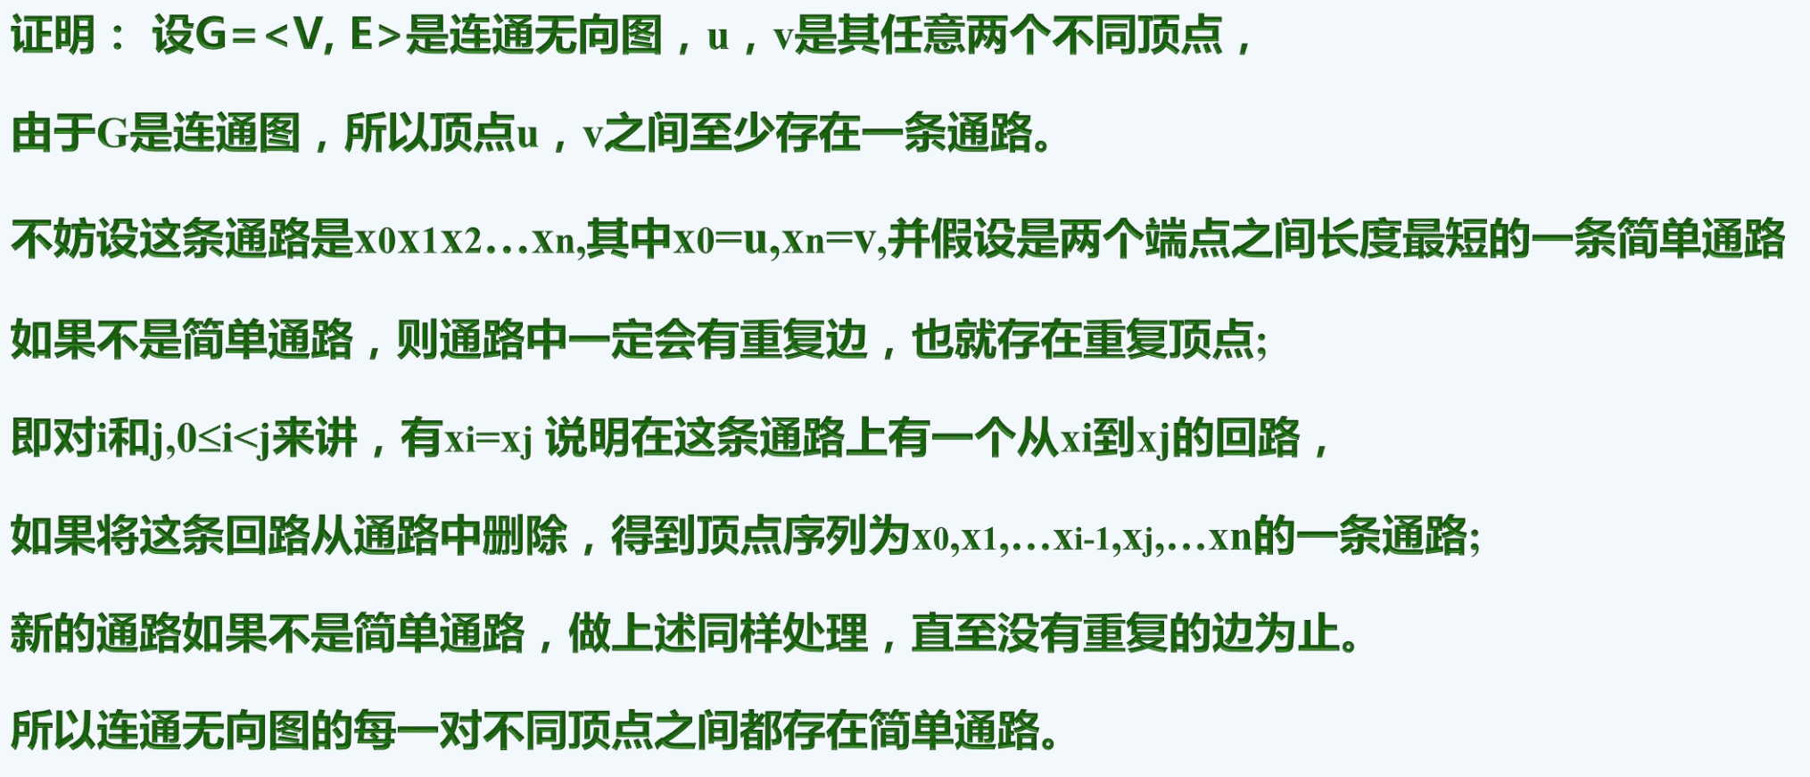
路与连通
第八章 §2

Slide 51
路与连通
第八章 §2
定义６ 设G是一个图，u，v∈V(G)，若u，v是连通的，则称最短(u，v)-路的长为u，v的距离，记为d(u，v)．
当u，v不连通时，可以认为u，v的距离是∞

Slide 52
路与连通
第八章 §2
在图2.4中，d(v1，v3)＝1，d(v1，v4)＝２，d(v1，v5)＝２，d(v1，v6)＝∞．

Slide 53
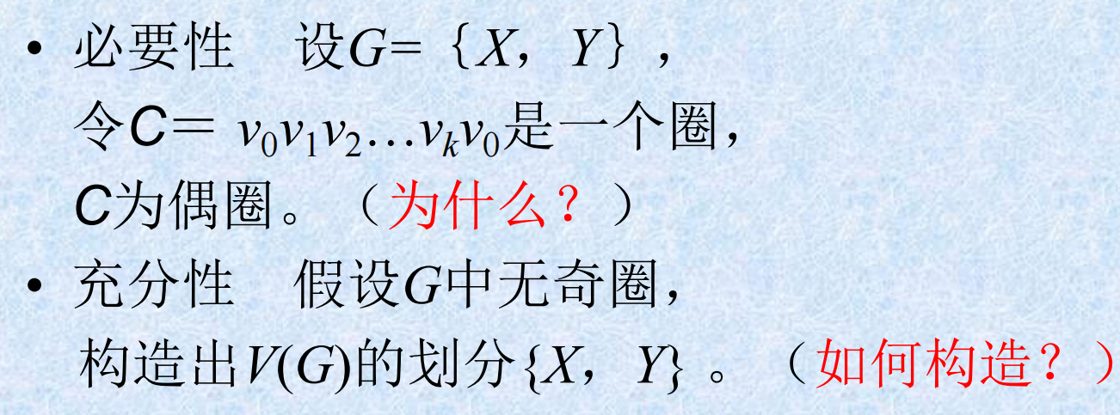
路与连通
第八章 §2
定理２ 一个图G是二分图 ⇔ G中不含奇圈．

Slide 54
路与连通
第八章 §2
定理３ 设G是具有n个顶点的简单图，若G有ε条边，ω个连通分支，则

Slide 55
路与连通
第八章 §2
当G有n个顶点ω个分支时，怎样让边最多？
G的一个连通分支是n－ω＋1个点的完全图，其余ω－1个连通分支均是弧立点。
当ω＝1时，ε≥n－1．即n个顶点的连通图至少有n－1条边
具有n个顶点，n－1条边的连通图称为最小连通图．

Slide 56
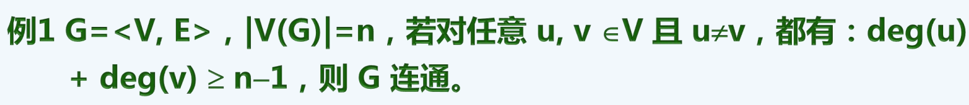
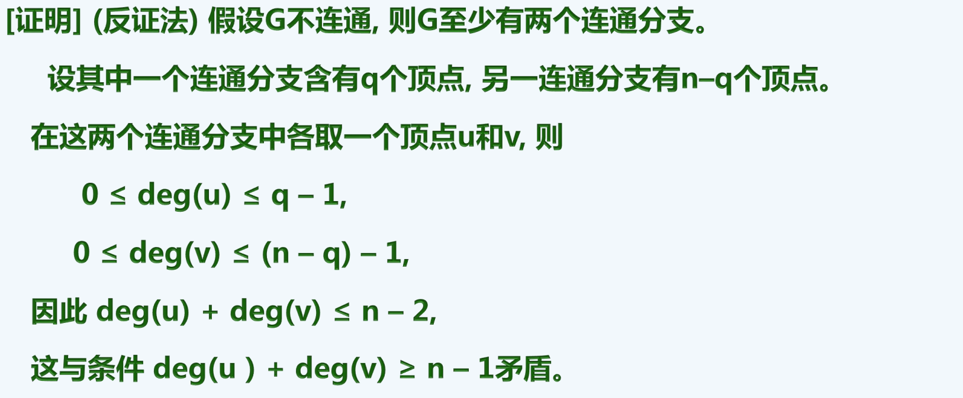
路与连通
第八章 §2
简单图

Slide 57
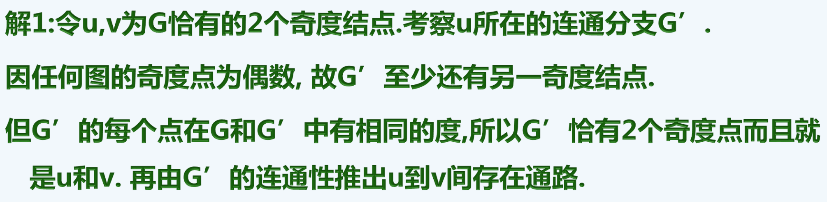
路与连通
第八章 §2

Slide 58
路与连通
第八章 §2
作业：习题二 3、4、9

Slide 59
01
图
02
路与连通
第八章
图-基本概念
03
最 短 路
04
有向图
05
图的矩阵表示

Slide 60
最短路
第八章 §3
定义1 设G是一个图，若对G中每条边e都规定一个非负实数w(e)，则称G为赋权图（或权图），w(e) 称为边e的权．G的边与非负实数的这种对应关系(用w表示)称为权函数．
当u，v不相邻时，规定w(uv)＝∞．

Slide 61
最短路
第八章 §3
定义２ 设G是一个权图，Ｈ是G的子图，Ｈ中各边的权之和称为子图Ｈ的权，记为w(Ｈ)，即

Slide 62
最短路
第八章 §3
定义３ 设G是一个权图，路P的权w(P)称为P的长度，两点u，v之间最短路的长度称为u，v之间的距离，记为ｄ(u，v)，即

Slide 63
最短路
第八章 §3
定义４ 设G是一个权图，u₀∈V(G)，S⊆V(G)，u₀到S内各点的所有路中长度最小者，称为u₀到S的最短路，其长度称为u₀到S的距离，记为ｄ(u₀，S)．

Slide 64
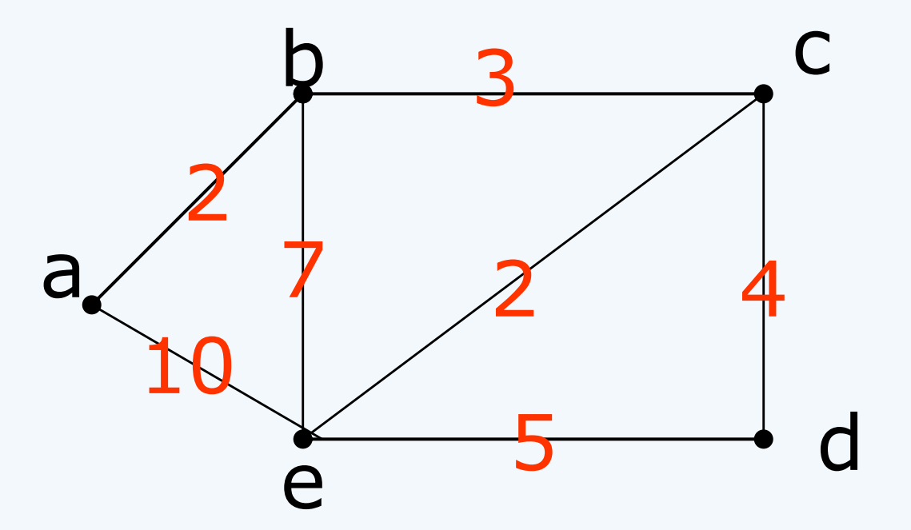
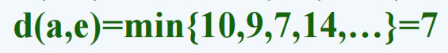
最短路
第八章 §3
d(a, c), d(a, d), d(a, e)?
u0 = a, S={c, d}, d(u0, S)?

Slide 65
最短路
第八章 §3
Dijkstra算法是Dijkstra在1959年提出的，这个算法可以求出G中一点u0到其余各点的最短路及距离，它至今是解最短路问题的最好算法之一．
1) 只要讨论简单图
2) 假定所有边的权均为正数．

Slide 66
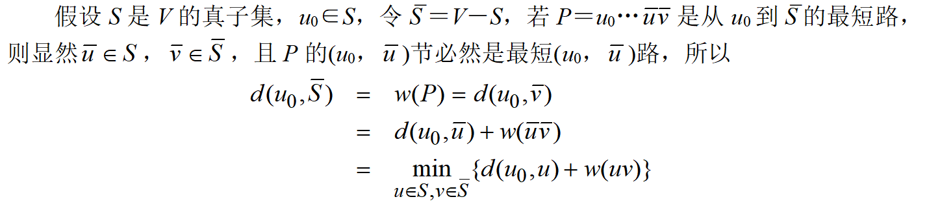
最短路
第八章 §3
Dijkstra算法基于如下基本原理．

Slide 67
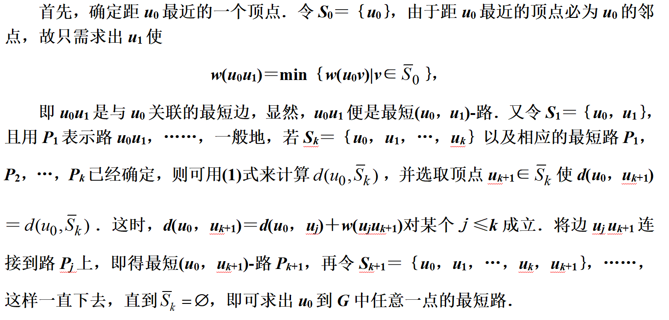
最短路
第八章 §3

Slide 68
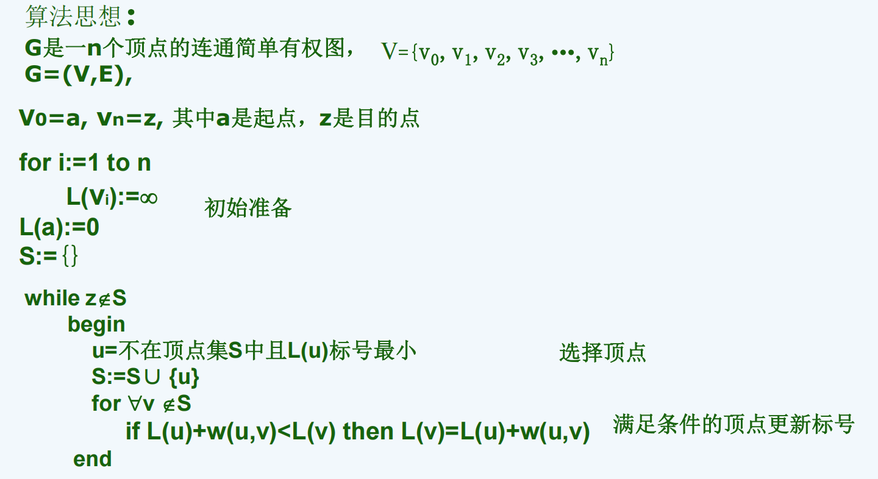
最短路
第八章 §3

Slide 69
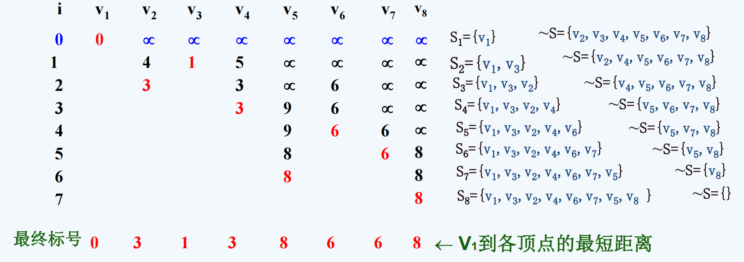
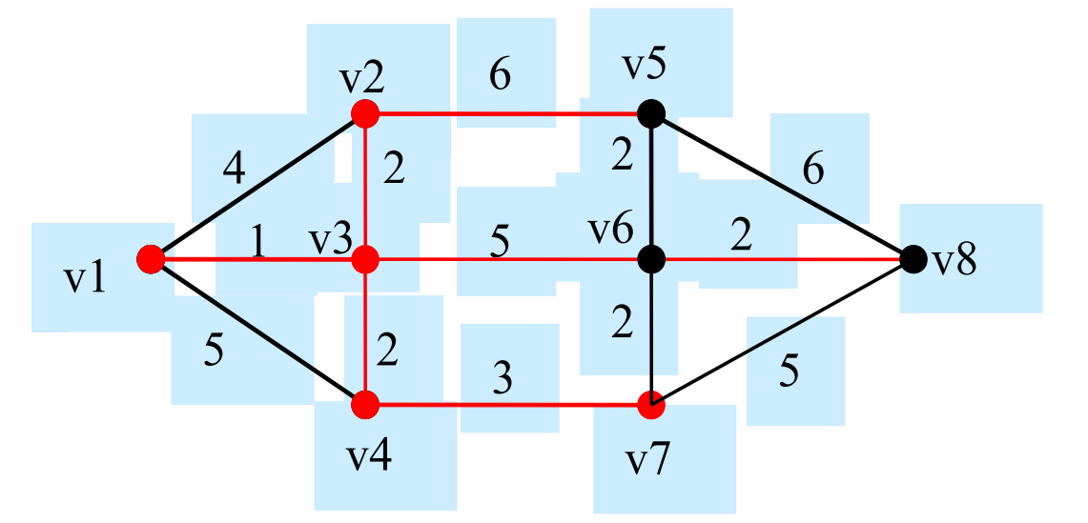
最短路
第八章 §3

Slide 70
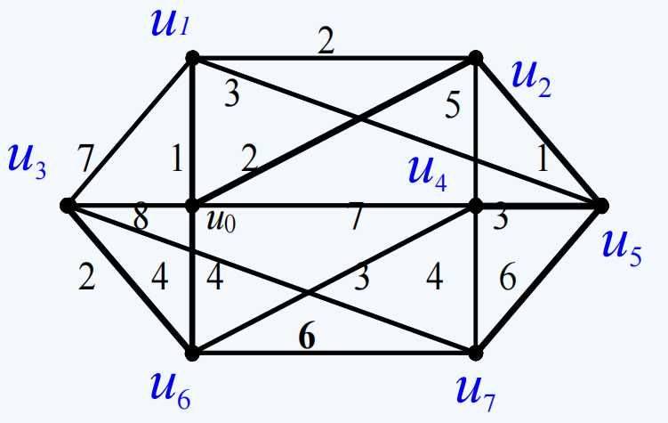
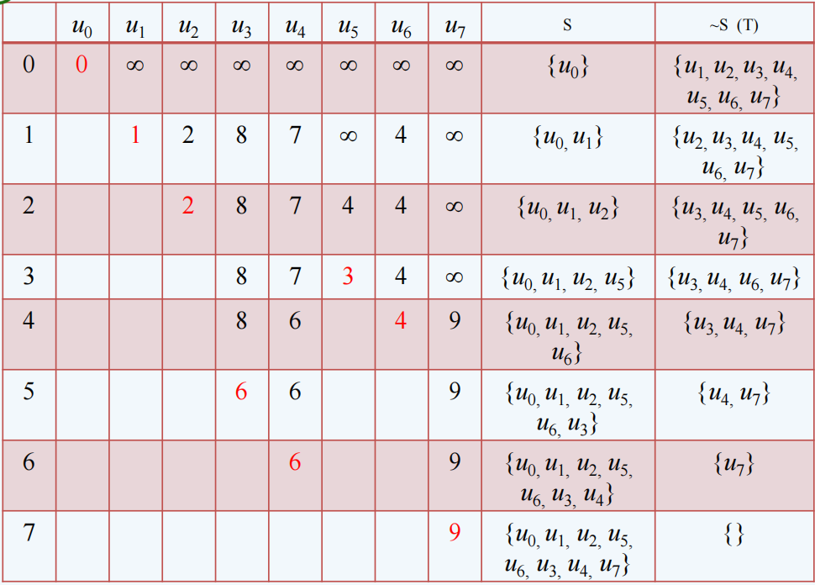
最短路
第八章 §3

Slide 71
最短路
第八章 §3
2
3
②
①
5
③
7
2
1
1
8
7
⑤
u0
3
⑥
3
4
4
⑦
④
2
4
6
6

Slide 72
最短路
第八章 §3
Dijkstra算法算法的时间复杂度是O(n²)

Slide 73
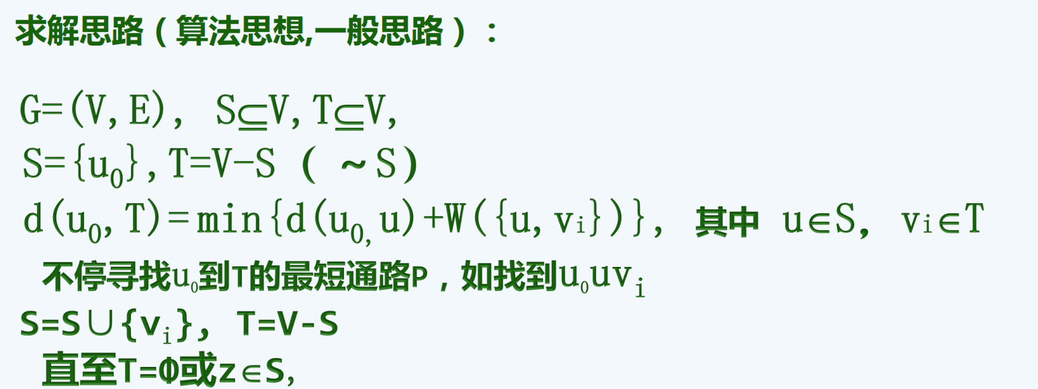
最短路
第八章 §3

Slide 74

最短路
第八章 §3

Slide 75

最短路
第八章 §3

Slide 76

最短路
第八章 §3

Slide 77

最短路
第八章 §3

Slide 78

最短路
第八章 §3

Slide 79

最短路
第八章 §3

Slide 80

最短路
第八章 §3

Slide 81


最短路
第八章 §3

Slide 82


最短路
第八章 §3
图H与G是否同构？
同构

Slide 83

最短路
第八章 §3
图H与G是否同构？
同构

Slide 84

最短路
第八章 §3
55
√
√

Slide 85


最短路
第八章 §3

Slide 86

最短路
第八章 §3
6个

Slide 87
最短路
第八章 §3
作业：习题三 2、3、4

Slide 88
01
图
02
路与连通
第八章
图-基本概念
03
最 短 路
04
有向图
05
图的矩阵表示

Slide 89
有向图
第八章 §4
定义1 设V是一个非空集合，A是一个由V中元素的有序对构成的多重集，有序对D＝〈V，A〉称为一个有向图，其中，V称为顶点集，其元素称为顶点或点；A称为弧集，其元素称为弧．

Slide 90
有向图
第八章 §4
设D是一个有向图，若a＝〈u，v〉∈A(D)，则称a从u连接到v，且称u，v与a彼此相关联；称u是a的尾或起点，v是a的头或终点，且将u，v统称为a的端点．
子有向图，真子有向图，导出子有向图

Slide 91
有向图
第八章 §4
对于每个有向图D，忽略其弧的方向，即将其每条弧均视为一条无方向的边，这样得到的(无向)图G称为D的底图，
给定任意图G，对于它的每条边，给其端点指定一个顺序，从而确定一条弧，由此得到一个有向图，这样的有向图称为G的一个定向图．

Slide 92

有向图
第八章 §4
利用底图，可将图中所有概念完全平移到有向图中，比如，当有向图D的底图G连通时，我们说D连通，当底图G中有圈时，我们说D中有圈等等．
用D表示有向图，而用G表示它的底图

Slide 93
有向图
第八章 §4
定理1 设D是有向图，则D中顶点的入度之和与出度之和均为ε，即

Slide 94




有向图
第八章 §4
所有顶点的入度、出度？

Slide 95
有向图
第八章 §4
有向图D的有向路径是指一个非空有限点、弧交替序列W＝v₀a₁v₁a₂v₂…a_{k}v_{k}，使得对于i＝1，2，…，k，弧a_{i}的头为v_{i}，尾为v_{i－1}，
有向路径v₀a₁v₁a₂v₂…a_{k}v_{k}也常用它的顶点序列v₀v₁…v_{k}或弧序列a₁a₂…a_{k}表示．
有向迹，有向路、有向回路、有向圈

Slide 96
有向图
第八章 §4
存在有向(u，v)路，则称v是从u可达的
若u，v互相可达，则称u，v是双向连通的
若对D中任何两顶点，至少有一顶点可从另一顶点可达，则称D是单向连通图
若D中任何两顶点都是双向连通的，则称D是双向连通图或强连通图

Slide 97

有向图
第八章 §4
双向连通图

Slide 98
有向图
第八章 §4
双向连通关系是D的顶点集V上的一个等价关系
双向分支或强连通分支
Ｄ强连通 ⇔ Ｄ恰有一个强连通分支。

Slide 99
有向图
第八章 §4
若有向图D中每两个顶点之间恰有一条弧，则称D为竞赛图
D是竞赛图 ⇔ D是完全图的定向图

Slide 100
有向图
第八章 §4
作业：习题四 3、4

Slide 101
01
图
02
路与连通
第八章
图-基本概念
03
最 短 路
04
有向图
05
图的矩阵表示

Slide 102
图的矩阵表示
第八章 §5
定义1 设G是一个无自环的图，v×ε矩阵A(G)＝(a_{ij}) 称为G的关联矩阵，其中

Slide 103
图的矩阵表示
第八章 §5

Slide 104
图的矩阵表示
第八章 §5
图G的关联矩阵有下列性质：
（１）G中每一边关联两个顶点，所以A(G)中每一列恰好有两个1；
（２）每一行中1的个数是对应顶点的度数；
（３）平行边对应的列全同；
（４）若G有两个分支G₁，G_{２}，则适当调整顶点及边的顺序，可使关联矩阵呈块对角形

Slide 105
图的矩阵表示
第八章 §5
定义２ 设G是无平行边的图，v×v 矩阵Ｘ(G)＝(x_{ij}) 称为图G的邻接矩阵，其中
显然，Ｘ(G)是对称矩阵

Slide 106

图的矩阵表示
第八章 §5

Slide 107

图的矩阵表示
第八章 §5

Slide 108


图的矩阵表示
第八章 §5

Slide 109
图的矩阵表示
第八章 §5
定理1 设G是一个简单图，Ｘ是G的邻接矩阵，令Ｘ^{k}＝( )．
则 等于顶点v_{i}，v_{j}之间长度为k的路径数目．

Slide 110





图的矩阵表示
第八章 §5

Slide 111



图的矩阵表示
第八章 §5

Slide 112
图的矩阵表示
第八章 §5
定义3 设D是一个无自环的有向图，v×ε矩阵A(Ｄ)＝(a_{ij}) 称为Ｄ的关联矩阵，其中

Slide 113
图的矩阵表示
第八章 §5
Ｄ的关联矩阵有如下性质：
(1) D中每一弧关联两个顶点，其中之一为头，另一为尾，所以，A(D)中每一列必有一个1和一个－1；
(2) 每一行中1的个数是对应顶点的出度数，－1的个数是对应顶点的入度数，非零元的个数是对应顶点的度数；
(3) 平行弧对应的列全同．

Slide 114
图的矩阵表示
第八章 §5
定义4 设D是一个无平行弧的有向图，v×v矩阵Ｘ(D)＝(x_{ij}) 称为D的邻接矩阵．其中

Slide 115

图的矩阵表示
第八章 §5

Slide 116


图的矩阵表示
第八章 §5

Slide 117
图的矩阵表示
第八章 §5
定理２ 设Ｘ是简单有向图D的邻接矩阵，令Ｘ^{k}＝( )，则 等于从v_{i}到v_{j}长度为k的有向路径的数目．

Slide 118



图的矩阵表示
第八章 §5

Slide 119

图的矩阵表示
第八章 §5
关于最短路算法(Dijkstra算法)，下列论述正确的有
×
×
√
√
√
√

Slide 120

图的矩阵表示
第八章 §5
关于图的邻接矩阵的性质，下列哪些论述是正确的。
√
×
×
√
√
√

Slide 121


图的矩阵表示
第八章 §5
长度为2的通路总数是多少
7
长度为3的通路总数是多少
7

Slide 122


习题
第八章

Slide 123

习题
第八章

Slide 124

习题
第八章

Slide 125

习题
第八章

Slide 126

习题
第八章

Slide 127

习题
第八章

